Slide 1
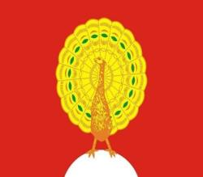
Альбом на тему: «Моя малая Родина»
ВыполнЯЛИ : грачёва софия И
ПЕДАГОГ: ГУРЫЛИНА ЛАРИСА ВИКТОРОВНА

